Slide 1
Bordetella pertussis

Slide 2
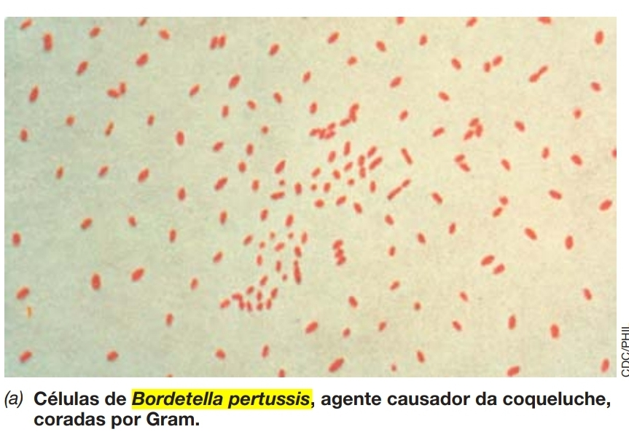
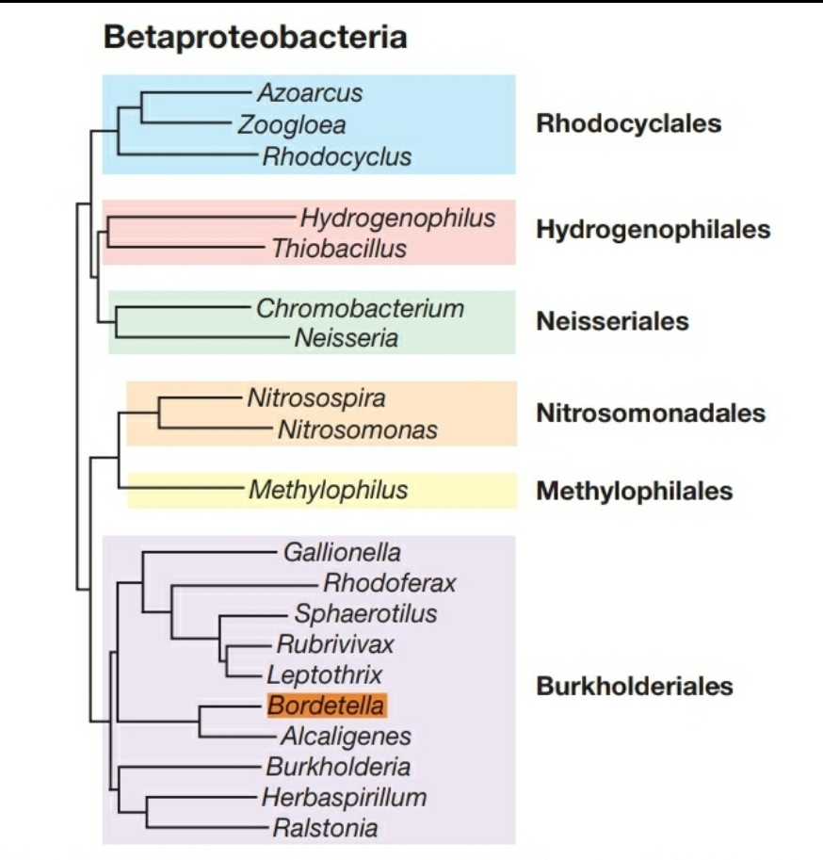
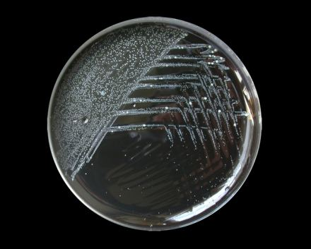
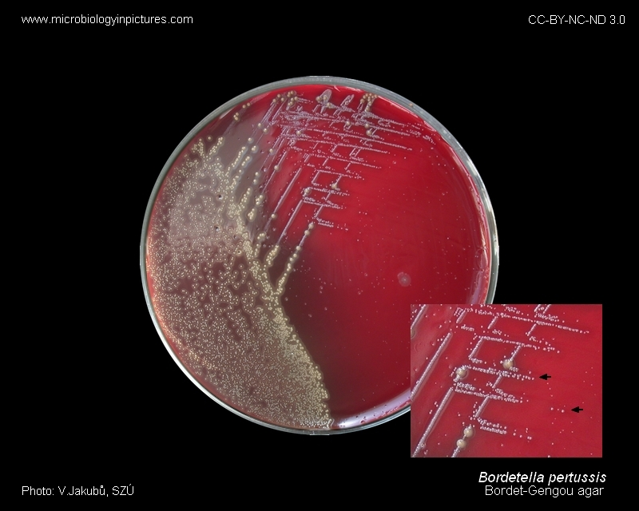
Características
A Bordetella pertussis é uma Betaproteobacteria;
Cocobacilo, Gram-negativo e Aeróbio;
Não apresenta Flagelo (imóvel) nem é Esporulada;
Meios de cultura Ágar Regan-Lowe e Bordet-Gengou;
Agente causador da Coqueluche.

Slide 3
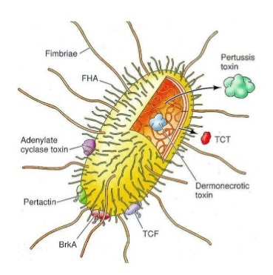
Fatores de virulência
Adesinas
Toxinas
Fatores de Virulência | Funções
Hemaglutinina filamentosa (FHA) | Adesão, invasão,fixação ao epitélio. Forma biofilme.
Pertactina (PRN) | Adesão ao epitélio, invasão
Fímbrias | Adesão, fixação, estimula resp. imune
Fatores de Virulência | Funções
Toxina Pertussis (PT) | Adesão, invasão, toxicidade, linfocitose, inibição da função fagocitica leucocitária
Adenilato Ciclase (ACT) | Inibição da função fagocitária, indução de apoptose em macrófagos
Citotoxina Traqueal (TCT) | Ciliostase, efeitos citopático na mucosa traqueal
Toxina Dermonecrótica | Vasoconstrição

Slide 4
Mecanismo da Toxina Pertussis (PT/Ptx)
Subunidade A: Catalítica
Subunidade B: Adesão
Inibição da Proteína G inibitória → Acúmulo de cAMP → Desregula a resposta imune → Inibe migração de neutrófilos, monócitos, linfócitos e reduz citocinas pró-inflamatórias.

Slide 5
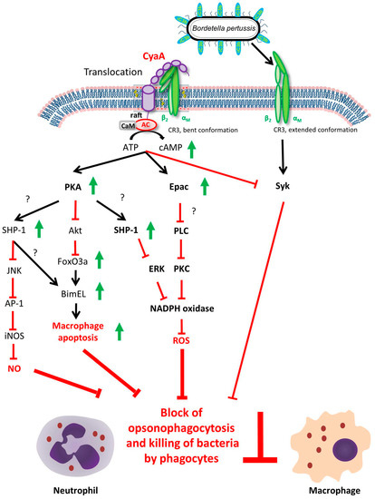
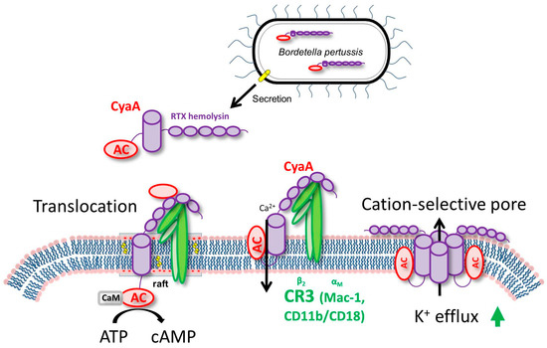
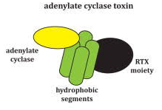
Mecanismo da Adenilato Ciclase (CyaA/ACT)
Aumento da concentração de cAMP;
Estimulada por Calmodulina;
Inibe a formação de superóxidos , quimiotaxia de células T, fagocitose e estimula apoptose.

Slide 6
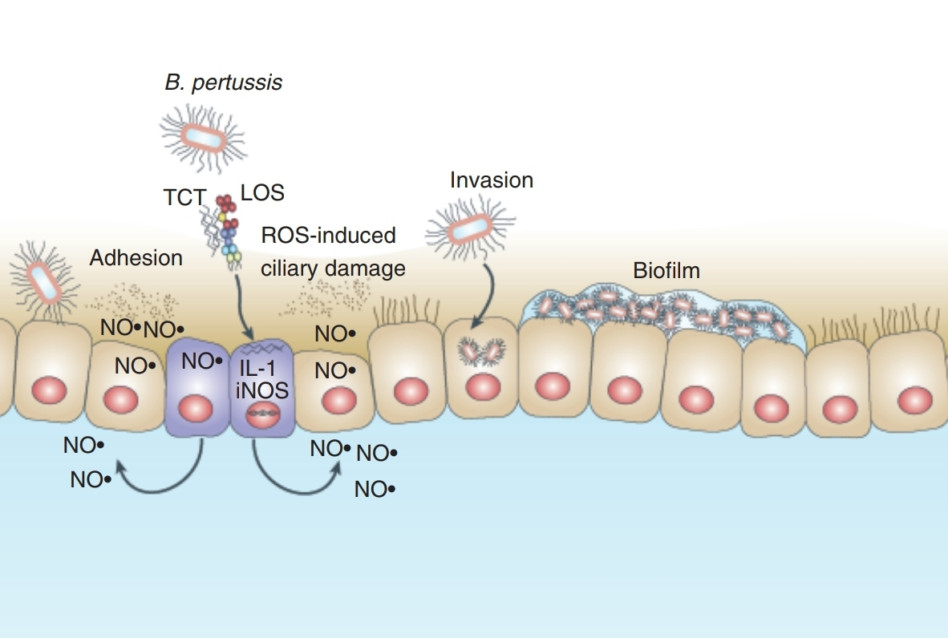
Mecanismo da Citotoxina Traqueal (TCT)
Citotoxina Traqueal (TCT) age em conjunto com o Lipooligossacarídeo (LOS) sob as células epiteliais;
Produção de citocinas pró-inflamatória e Óxido Nítrico (NO): Causa danos nas células ciliadas;
Mecanismo de eliminação de muco: Tosse comprida da doença.

Slide 8
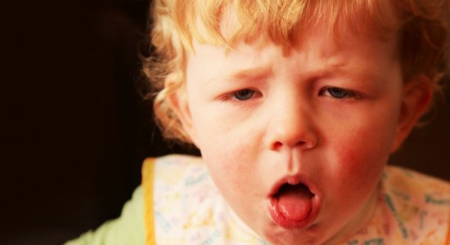
Coqueluche
Segundo a definição pelo Manual Merck de Diagnóstico e Tratamento de Doenças (MSD):
“Coqueluche é uma doença altamente contagiosa, que ocorre principalmente em crianças e adolescentes, causada por bactérias Gram-negativas Bordetella pertussis. Os sintomas são inicialmente os de uma infecção das vias respiratórias superiores (IVAS) inespecífica, seguidas de tosse paroxística ou espasmódica que geralmente termina com inspiração prolongada, forçada e estridente (respiração ruidosa). O diagnóstico é feito por cultura de nasofaringe, PCR e testes sorológicos. O tratamento é feito com alguns antibióticos macrolídeos.”

Slide 9
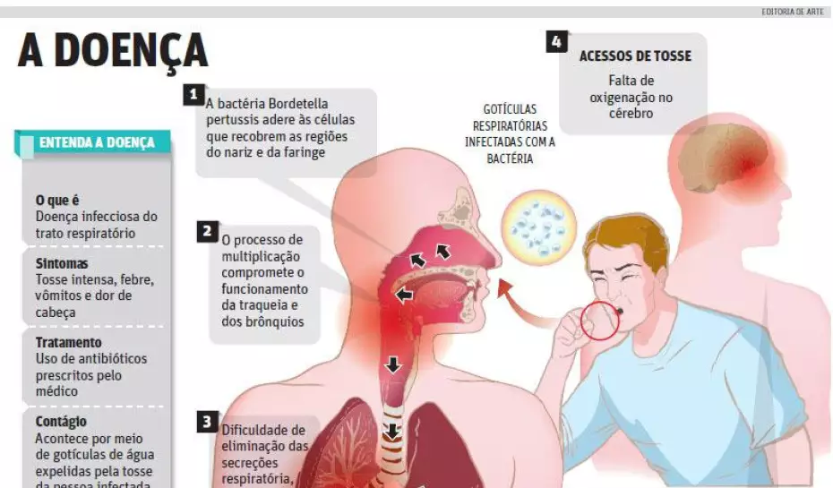
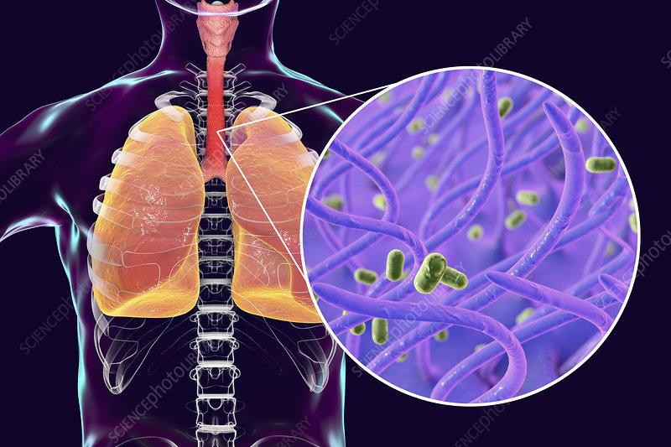
Transmissão e Propagação
Principal local de infecção: cílios da mucosa respiratória.
Penetração das bactérias
⬇️
Adesão às células epiteliais ciliadas
⬇️
Toxinas danificam o epitélio
⬇️
Ciliostase e secreção de muco viscoso

Slide 10
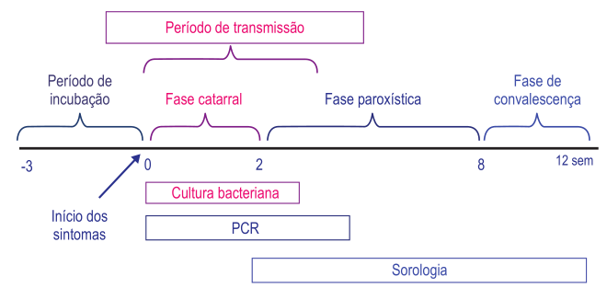
Sintomas e Fases da Doença
Catarral
Paroxística
Convalescente
De modo geral, a coqueluche dura cerca de 3 semanas, com período de incubação de 7~10 dias e seus sintomas podem ocorrer em 3 fases distintas:

Slide 11
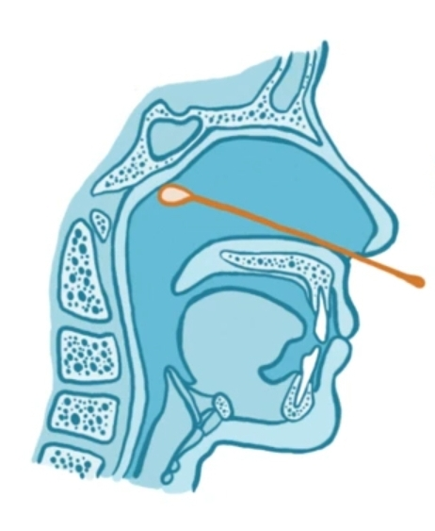
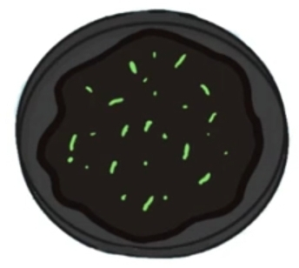
Diagnóstico
O diagnóstico da Coqueluche pode ser feito por:
Culturas de espécimes nasofaríngeas, testes de anticorpos por fluorescência direta e PCR;
Exames sorológicos.
Culturas de espécimes nasofaríngeas são positivas para B. pertussis em 80 a 90% dos casos nas fases catarrais e paroxísticas iniciais. Testes com anticorpos fluorescentes em amostras de nasofaringe fazem diagnóstico preciso de coqueluche, mas não são tão sensíveis quanto a cultura.
Sorologias de fase aguda e convalescente pareadas podem ser úteis. Testes de reação em cadeia de polimerase (PCR) feitos com amostras nasofaríngeas são os testes mais sensíveis e preferidos.

Slide 12
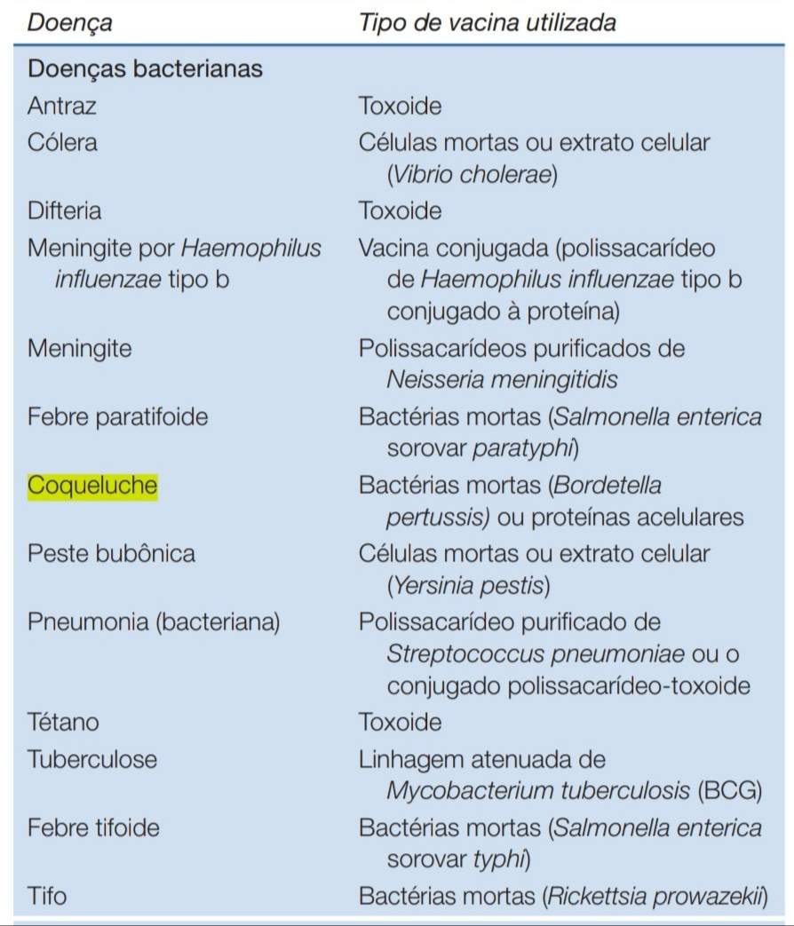
Prevenção e Vacinação
A vacina contra a coqueluche está sempre combinada àquelas contra o tétano e a difteria, chamada tríplice bacteriana, DTP (difteria, tétano e pertussis). Existem 2 tipos de vacina contra Coqueluche:
Vacina Inativada: utiliza suspensões de B. pertussis mortas por tratamento químico ou por aquecimento. Mantém os componentes celulares.
Vacina Acelular: utiliza componentes antigênicos do B. pertussis. Remoção de componentes tóxicos (ex. LOS)

Slide 13
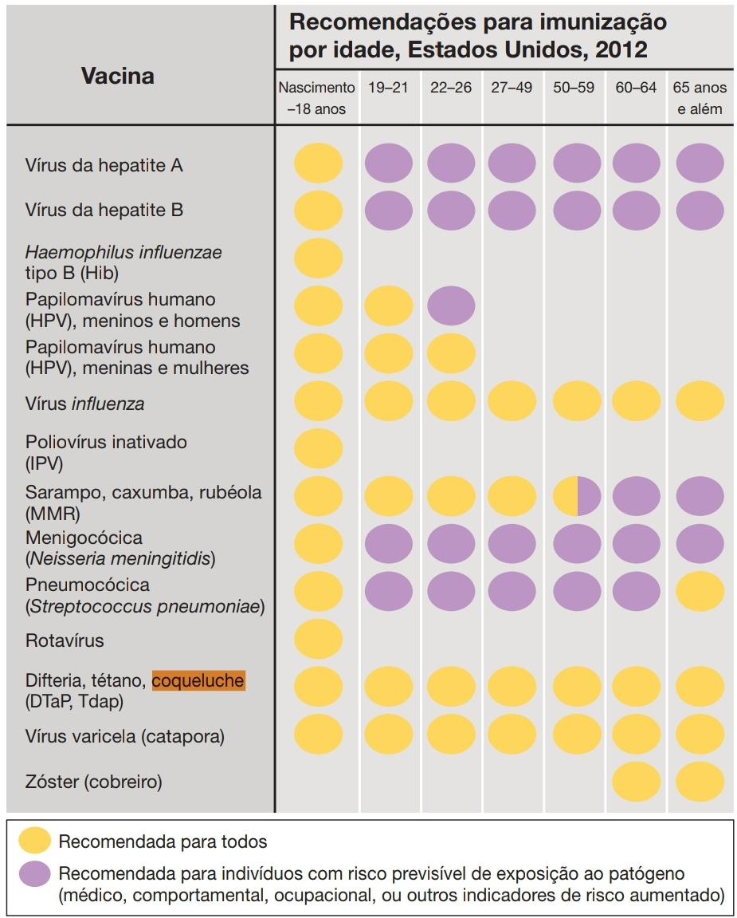
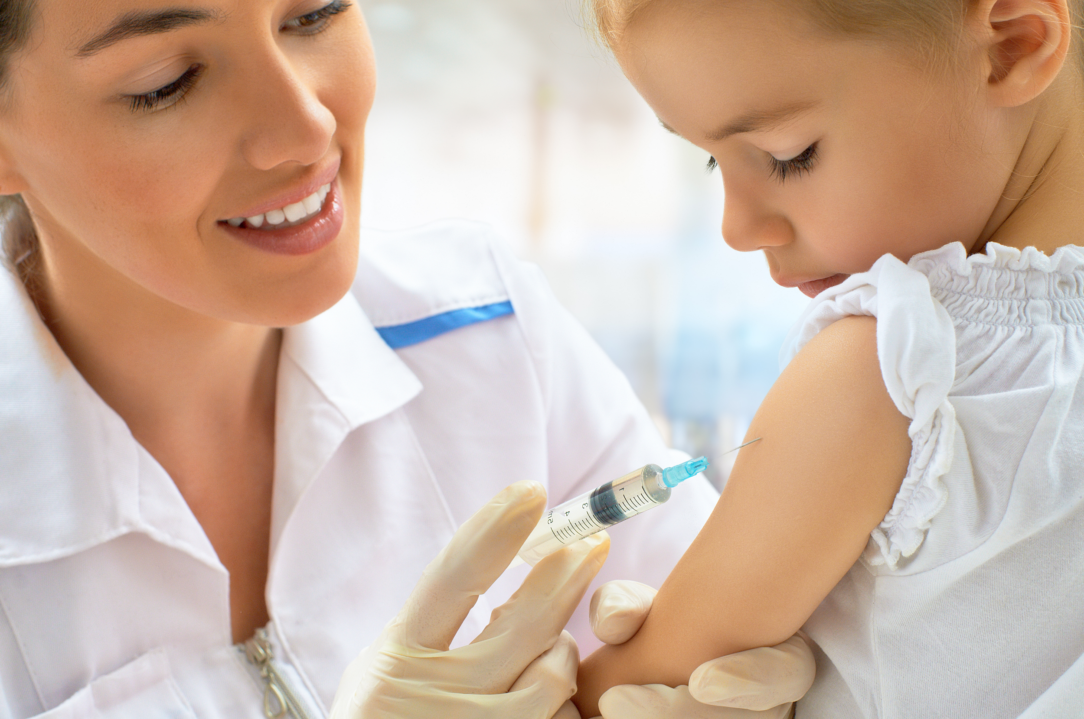
Imunização e Vacinação
A vacinação e/ou doença não confere imunidade protetora pela vida toda. A Imunidade tende a diminuir de 5 a 10 anos após a administração da última dose da vacina.
As apresentações possíveis são:
Pediátrica: Tríplice Bacteriana de células inteiras (DTPw) e Tríplice Bacteriana acelular (DTPa);
Adulta: Tríplice
Bacteriana acelular
(dTpa).

Slide 14
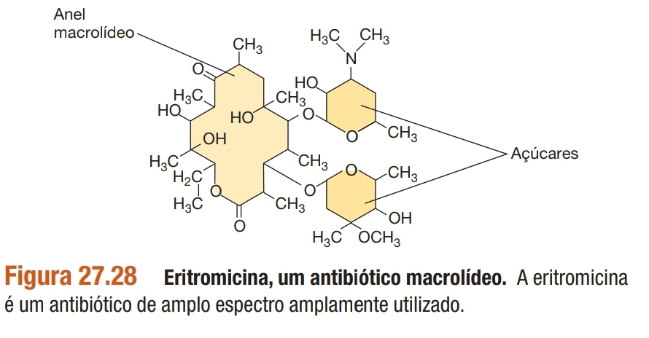
Tratamento
O tratamento é feito por administração de antibióticos, sendo os mais indicados os macrolídeos:
Eritromicina;
Azitromicina;
Claritromicina.
A azitromicina é a utilizada principalmente para crianças menores de um mês de vida, por ser um pouco menos tóxica;
A claritromicina não é recomendada para crianças desta faixa etária.

Slide 15
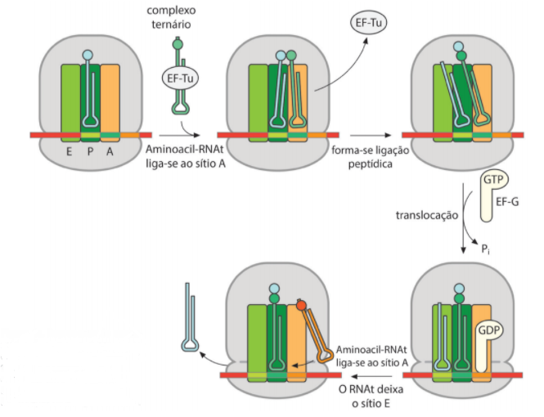
Antibioticoterapia
Uso de bacteriostático.
Eritromicina liga-se à subunidade ribossomal 50S e gera um descontrole generalizado no proteoma da bactéria, levando a sua inibição.
Só é eficaz se administrado na fase catarral ou início da fase paroxística.

Slide 16
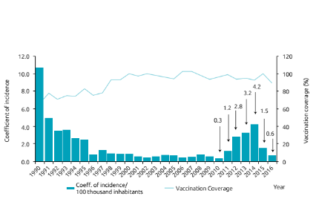
Epidemiologia
Anualmente, ocorrem, aproximadamente:
16 milhões de casos de coqueluche
200 mil mortes pela doença
5ª maior causa de óbitos em crianças abaixo de 5 anos de idade;
Populações aglomeradas: Incidência maior na primavera e no verão;
Coqueluche tem períodos de ressurgimento;
Pertussis’ coefficient of incidence and vaccine coverage
Brazil, 1990 to 2016

Slide 17
Referências
MADIGAN, M. T. MARTINKO, J. M. BENDER, K. S. BUCKLEY, D. H. STAHL, D. A. Microbiologia de Brock. 14. ed. Porto Alegre: Artmed, 2016. p. 48, 209, 858-859
ALTERTHUM, F. Microbiologia. 6. ed. São Paulo: Atheneu, 2015. p. 275-280
Fleury - Medicina e Saúde. Disponível em: <https://www.fleury.com.br/medico/exames/bordetella-pertussis-e-parapertussis-deteccao-do-dna-por-pcr-varios-materiais>. Acesso em 27 out. 2020.
MANUAL MSD - Versão para Profissionais de Saúde. Disponível em: <https://www.msdmanuals.com/pt-pt/profissional/doen%C3%A7as-infecciosas/bacilos-gram-negativos/coqueluche>. Acesso em 27 out. 2020.
MELVIN, J. A. SCHELLER, E. V. MILLER, J. F. COTTER, P. A. Bordetella pertussis pathogenesis: current and future challenges. Nature Reviews Microbiology: 2004. Disponível em: <https://www.nature.com/articles/nrmicro3235>. Acesso em 25 out. 2020.
HIGGS, R. HIGGINS, S. C. ROSS, P. J. MILLS, K. H. G. Immunity to the respiratory pathogen Bordetella pertussis. Mucosal Immunology: 2012. Disponível em: <https://www.nature.com/articles/mi201254>. Acesso em 26 out. 2020.
MACHADO, B. M. PASSOS, S. D. Severe Pertussis in Childhood: Update and Controversy - Systematic Review. Revista Paulista de Pediatria: 2019. Disponível em: <https://www.scielo.br/scielo.php?pid=S0103-05822019000300351&script=sci_arttext#B1>. Acesso em 26 out. 2020.
Pertussis (Whooping Cough) - Osmosis Study Video. Disponível em: <https://www.youtube.com/watch?v=jQsKhha8rcY&feature=youtu.be>. Acesso em 27 out. 2020.

Slide 18
Obrigado!
Daniel Amaro Maciel, 10876862
Gabriel Lourenço Bispo, 11283230
Hanxi Xu, 11245838
Vinicius Santos de Amorim, 11220802

